Slide 1
Fossielen onderzoeken
voor de bovenbouw
Daniëlle Meuleman educatief begeleider

Slide 2
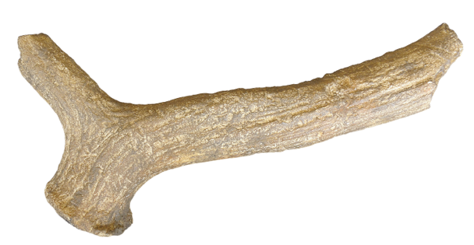
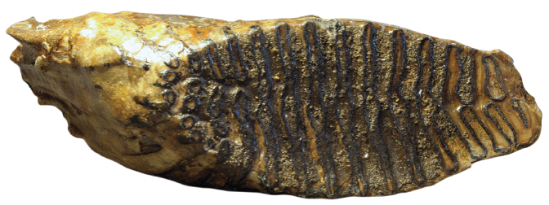
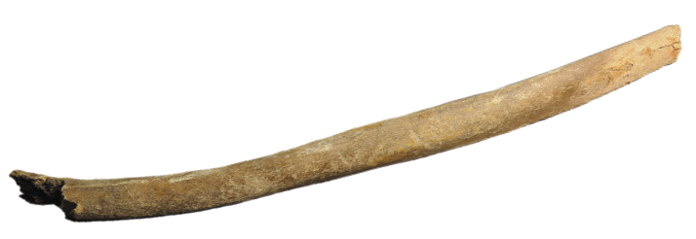
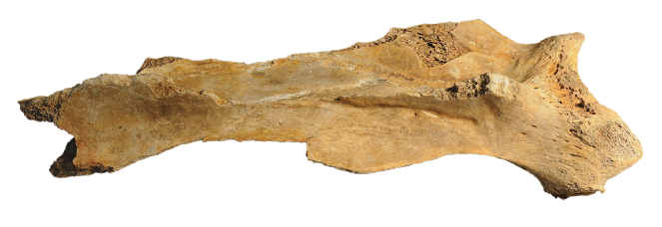
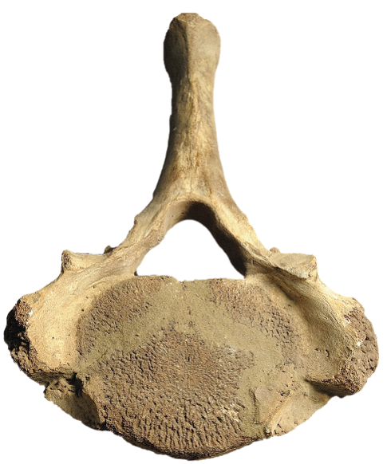
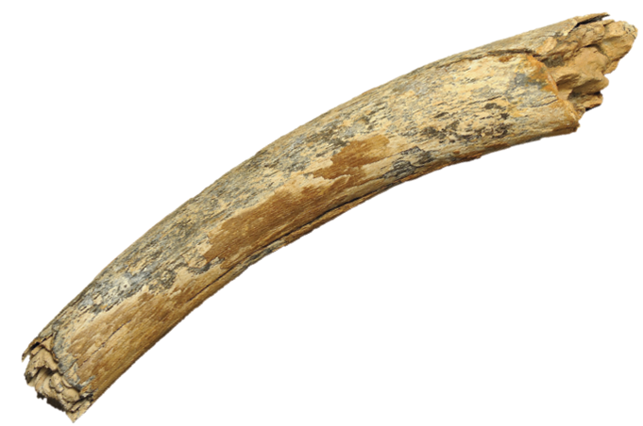
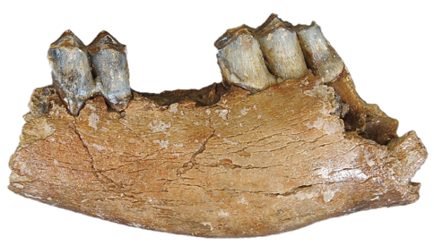
Verwondering
Pak een object dat je bijzonder vindt.
Waarom vind je dit object bijzonder?

Slide 3
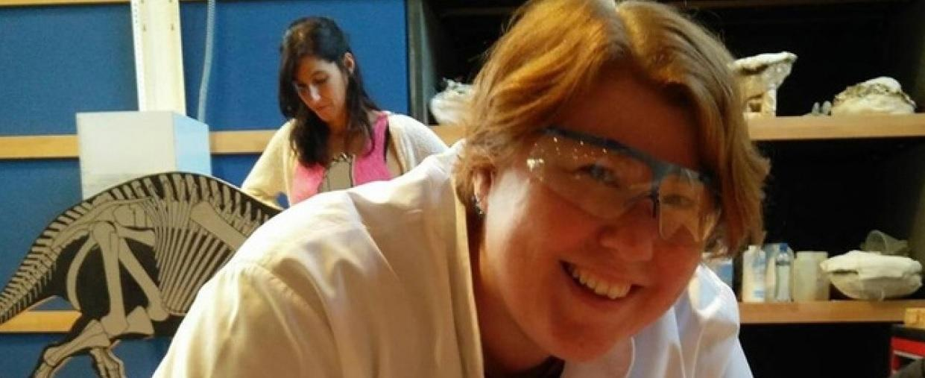
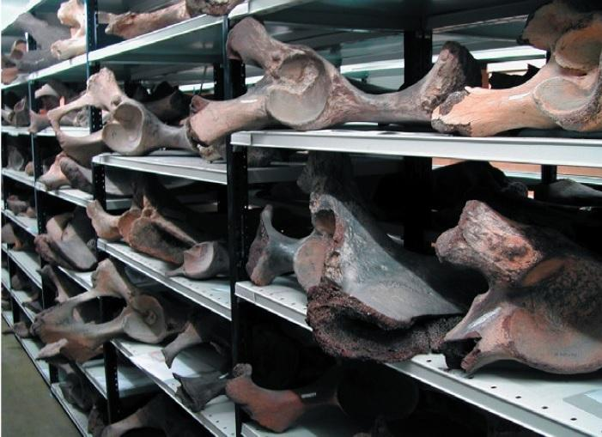
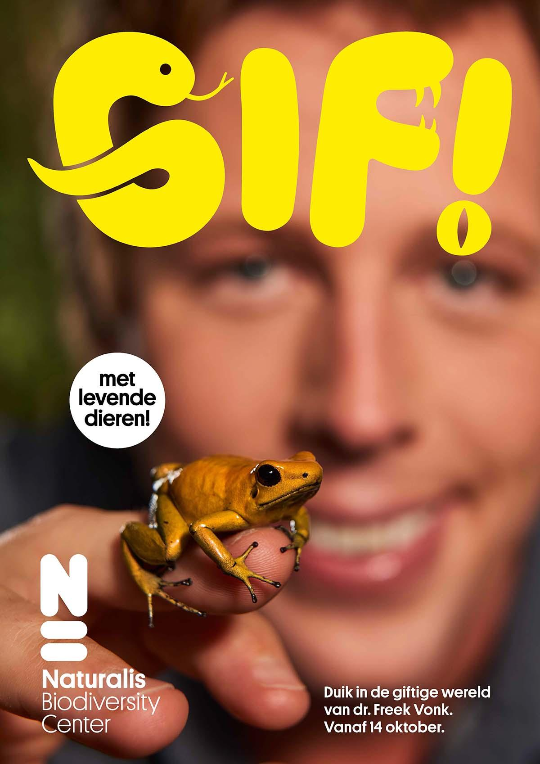
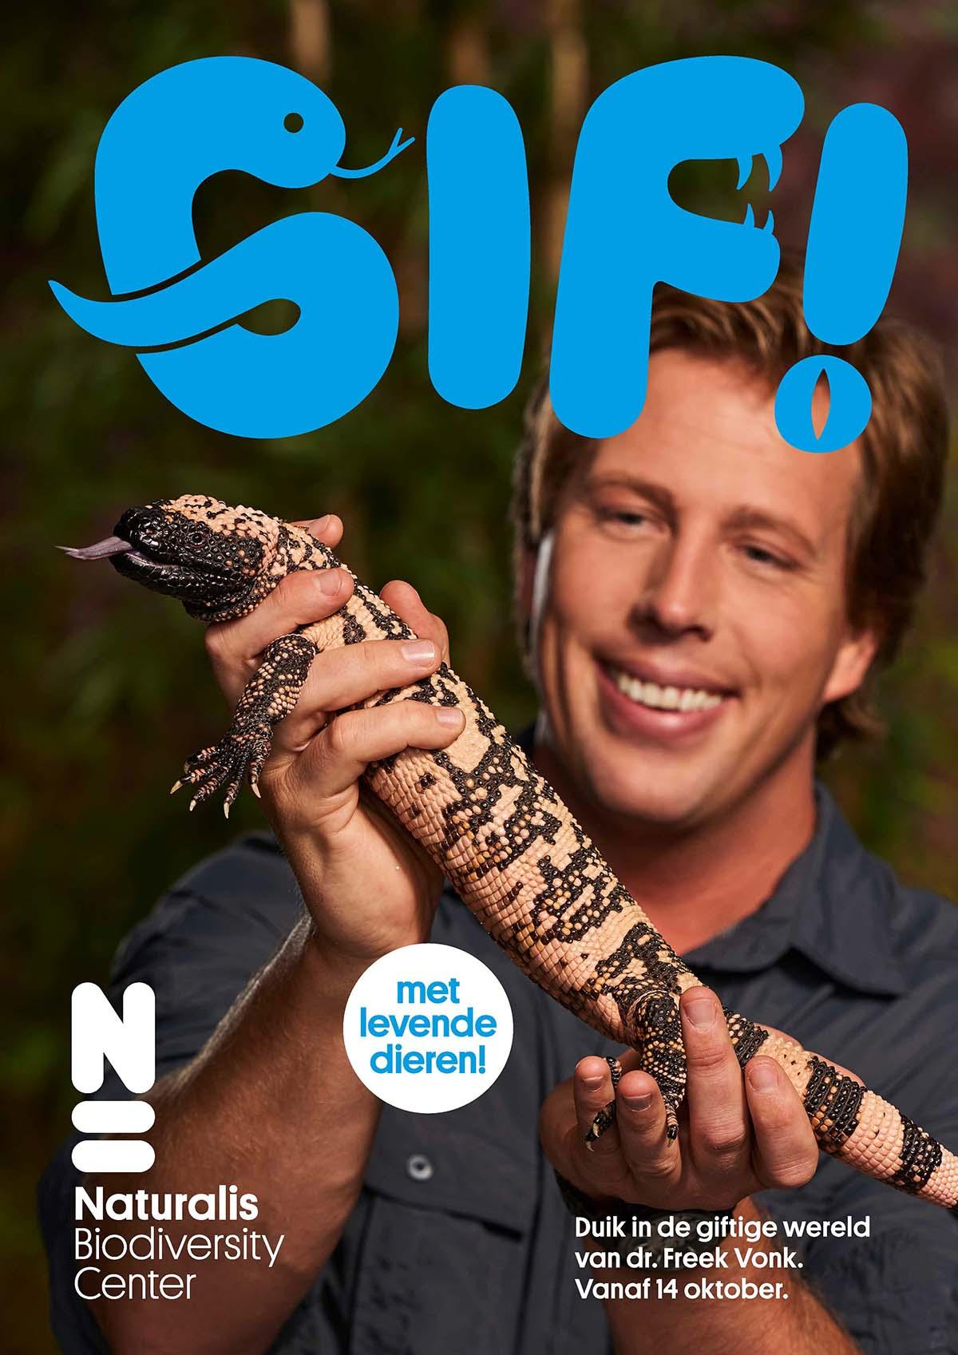
Naturalis
collectie
onderzoek
publiek

Slide 4
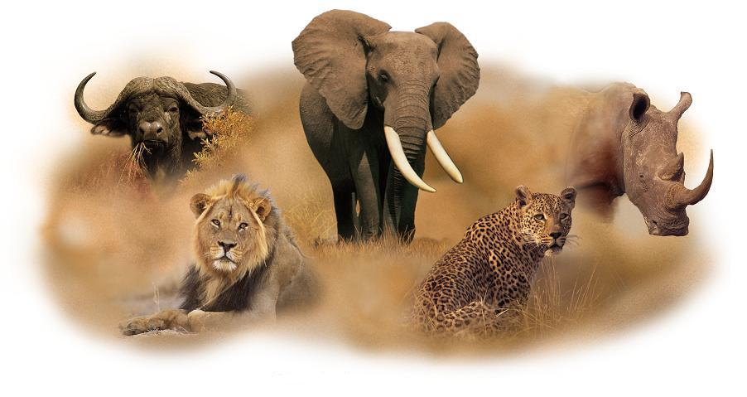
Big five
echt
verwonderend
relevant
onderzoekend
wetenschapswijs

Slide 5
Leerlijn
schoolgroep | perspectief
 | patronen | vorm&functie | ecologie | evolutie
groep 1-2 | X
groep 3-4 | X | X
groep 5-6 | X | X | X
groep 7-8 | X | X | X | X
klas 1 HV,1-2 VMBO | X | X | X | X
klas 2-3 HV, 3-4 VMBO | X | X | X | X
klas 4-6 HV | X | X | X | X
Notes:
Ons aanbod is gebaseerd op deze leerlijn. Korte uitleg

Slide 6
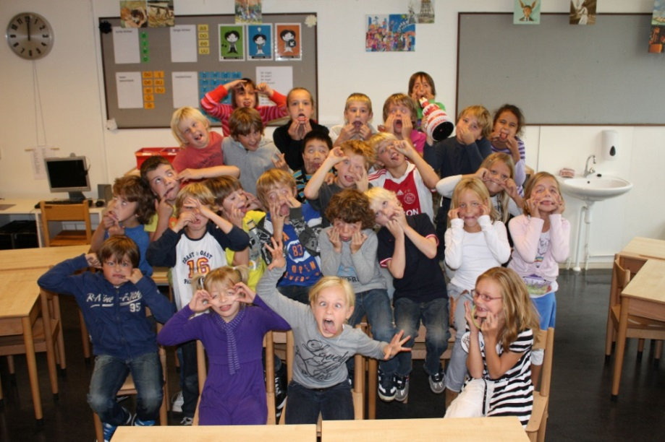
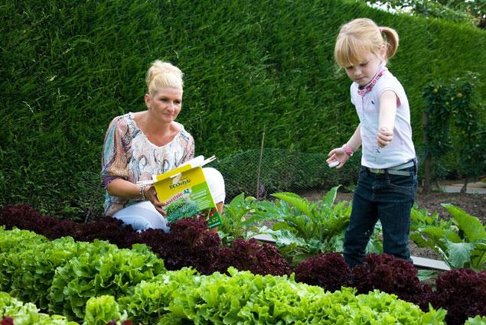
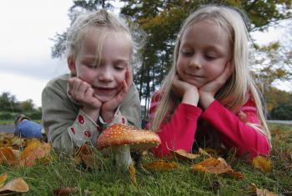
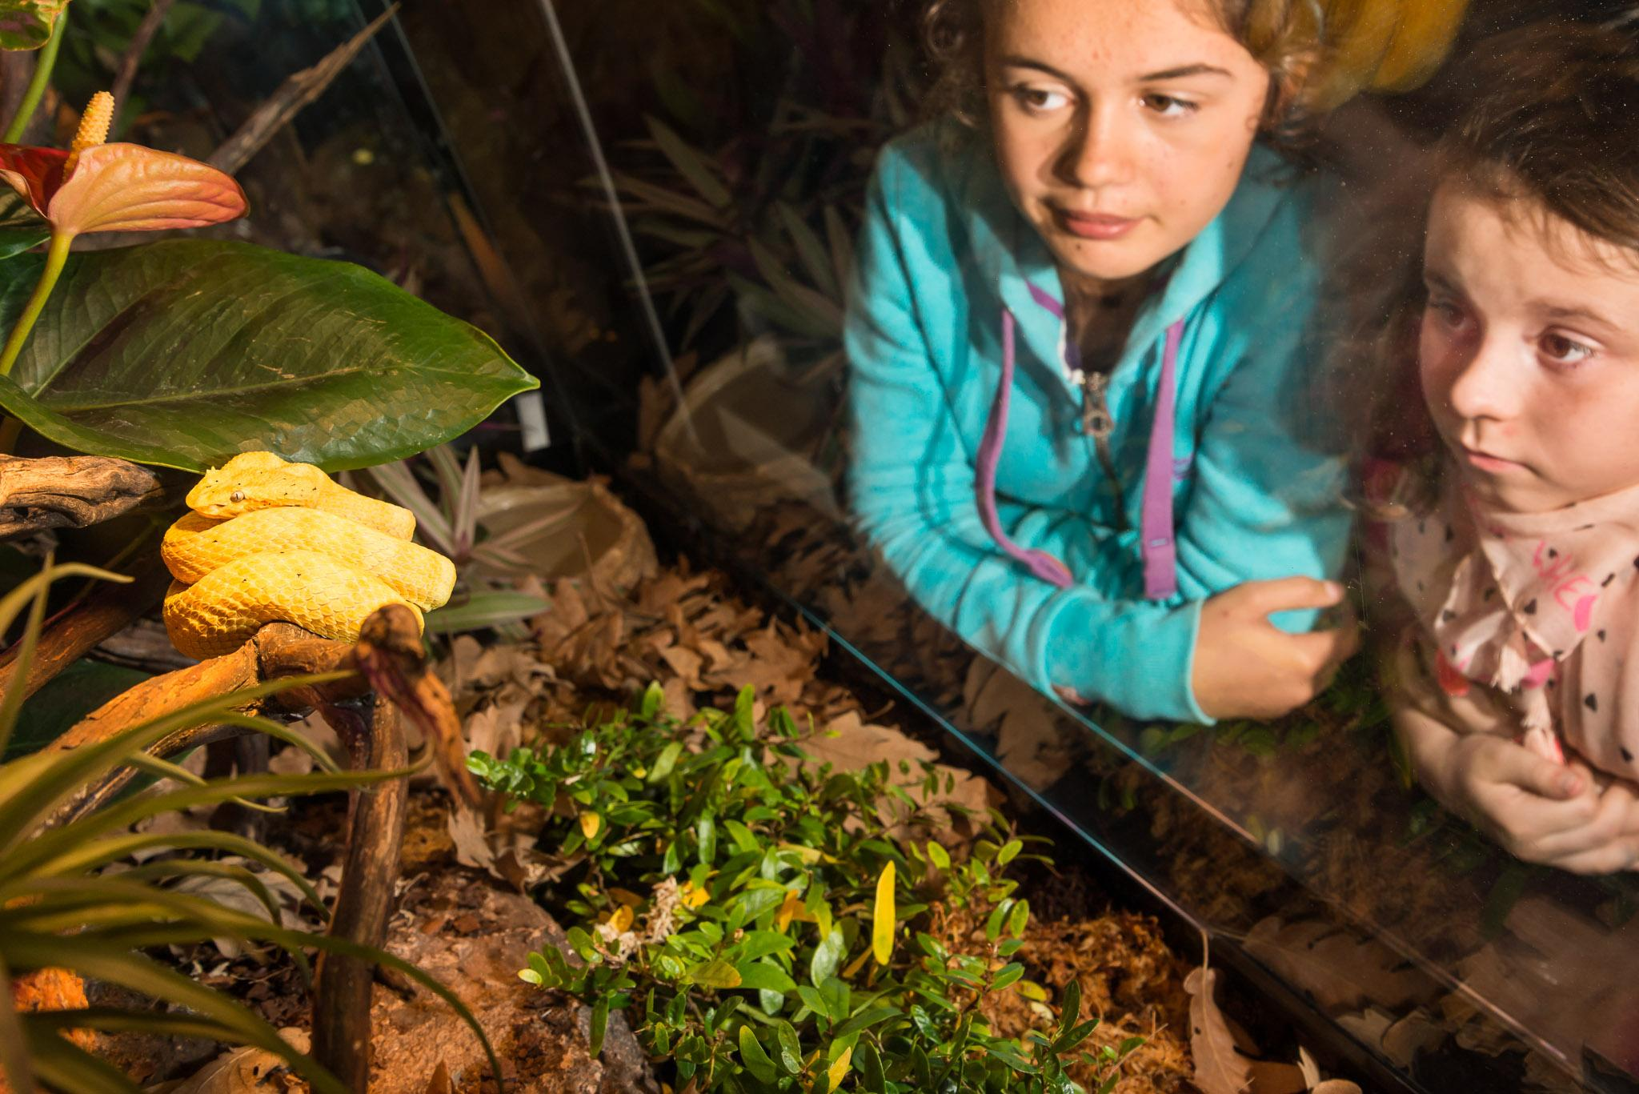
Leeromgevingen
school
thuis
museum
natuur
Notes:
Met ons educatieve aanbod willen we de leeromgevingen verbinden. Het leerrendement neemt toe wanneer je vaker ergens mee in aanraking komt.

Slide 7
1 Verkennen
Wat valt je op?
Gebruik al je zintuigen om het object te onderzoeken.
Wat zie je? Hoe ruikt het? Wat voel je?
Maakt het geluid? Hoe smaakt het?

Slide 8
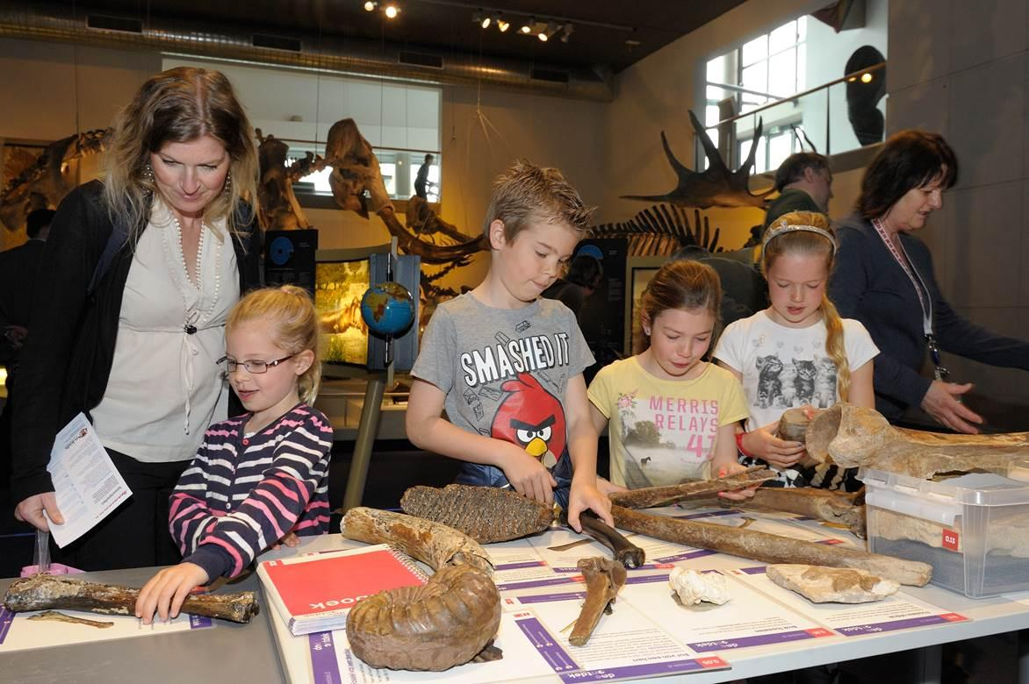
2a Ordenen
Onderzoek de fossielen.
Welke vind je bij elkaar horen?
Waarom?
Maak groepen.
Bedenk ook andere groepen.

Slide 9
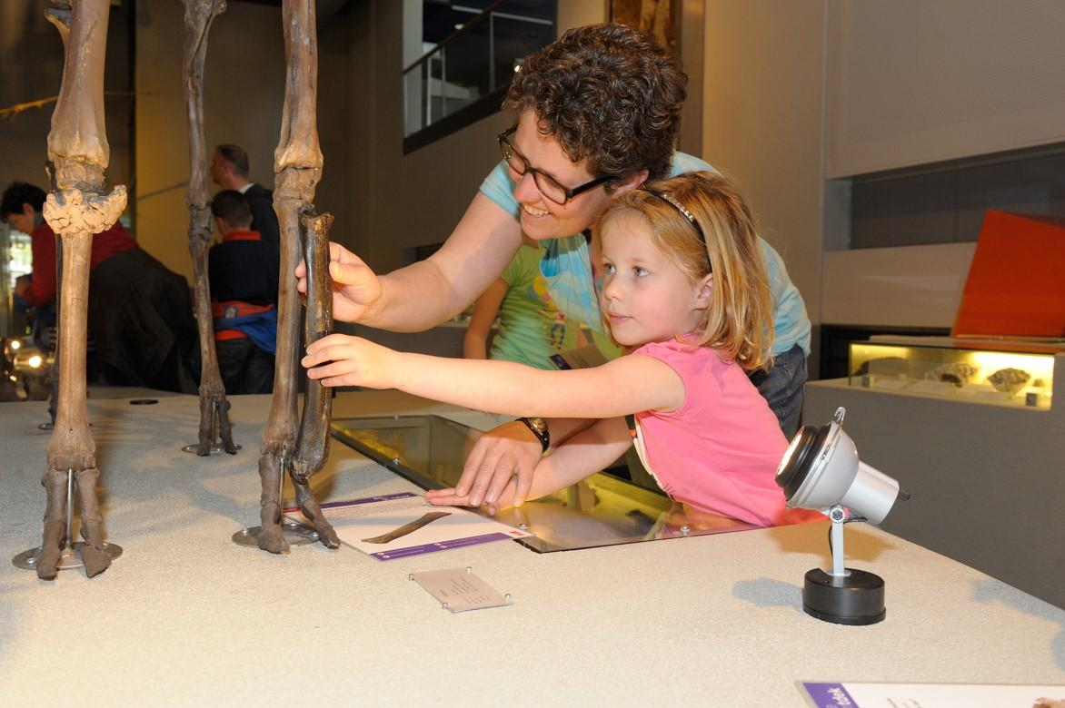
2b Vergelijken
Lijkt het fossiel op iets wat je kent?
Lijkt het op iets wat op de tafel ligt of iemand anders heeft?
Bespreek met je tafelgroep je bevindingen.

Slide 10
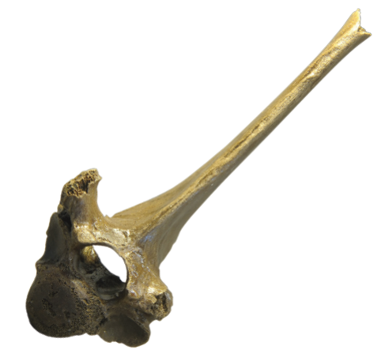
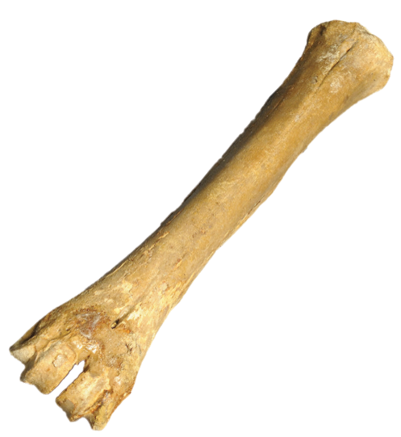
3 Verdiepen
Welk bot is het?
Hebben wij dit bot ook?
Welke verschillen zijn er ?
Wat is hetzelfde?
Hoe kun je erachter komen van welk dier het is geweest?
Gebruik de determinatiesleutel in de boekjes.

Slide 11
4 Wat hebben jullie ontdekt?

Slide 12
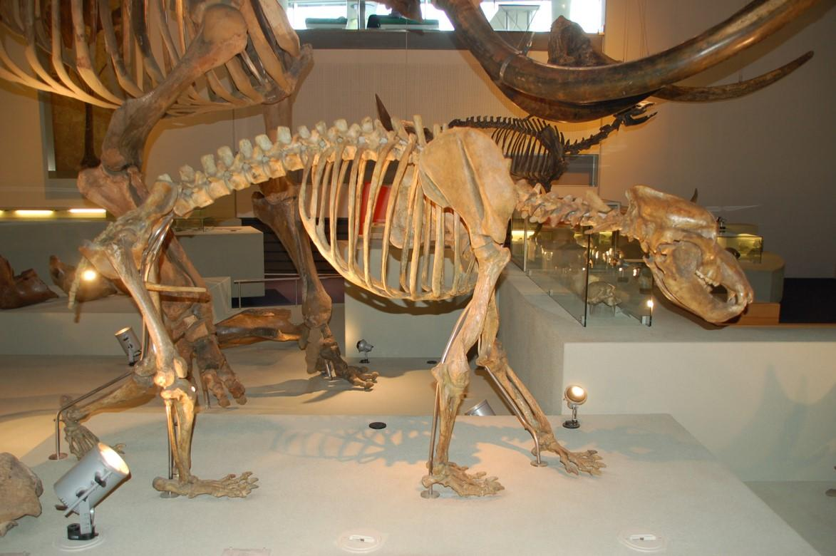
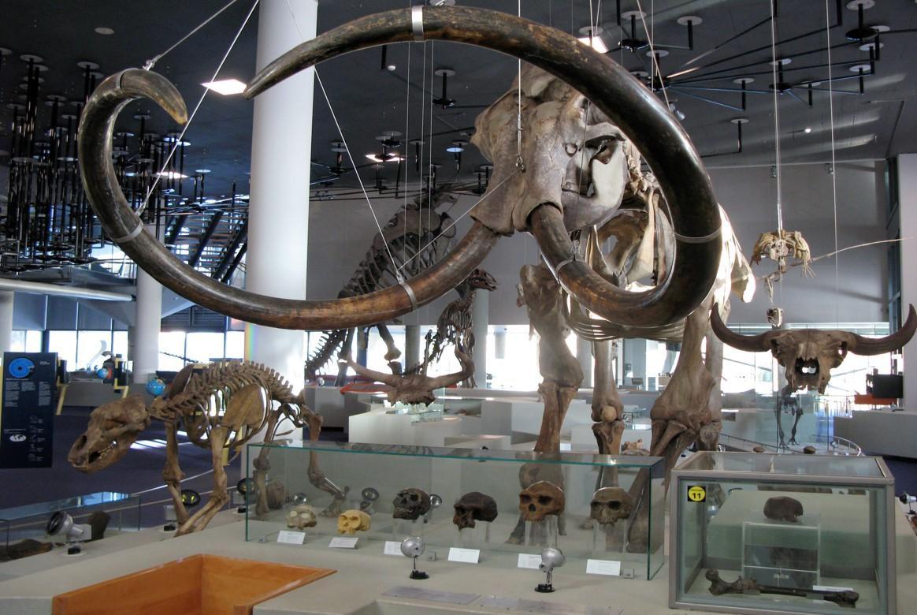
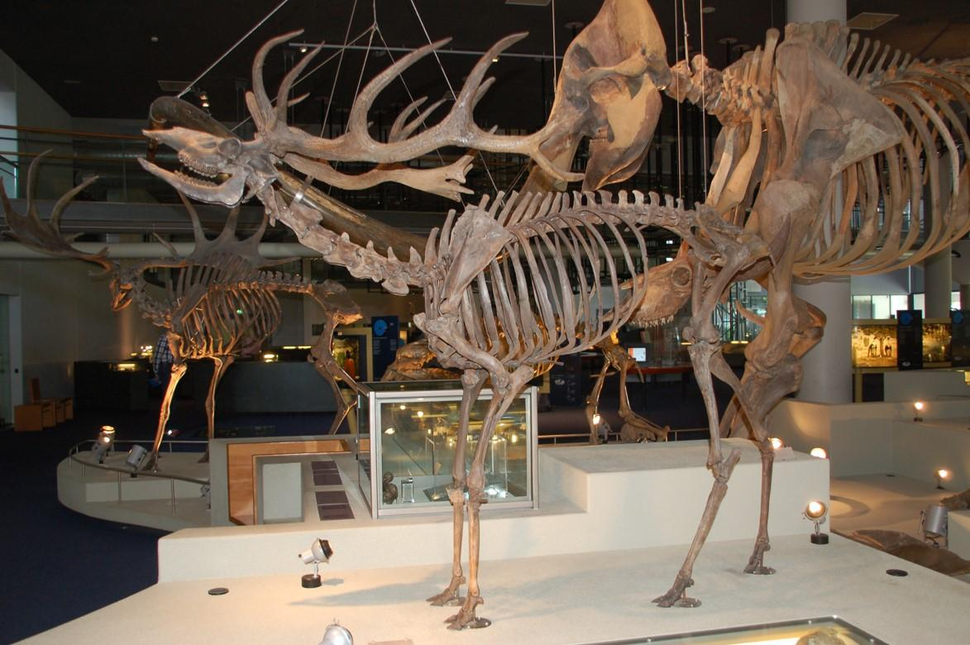
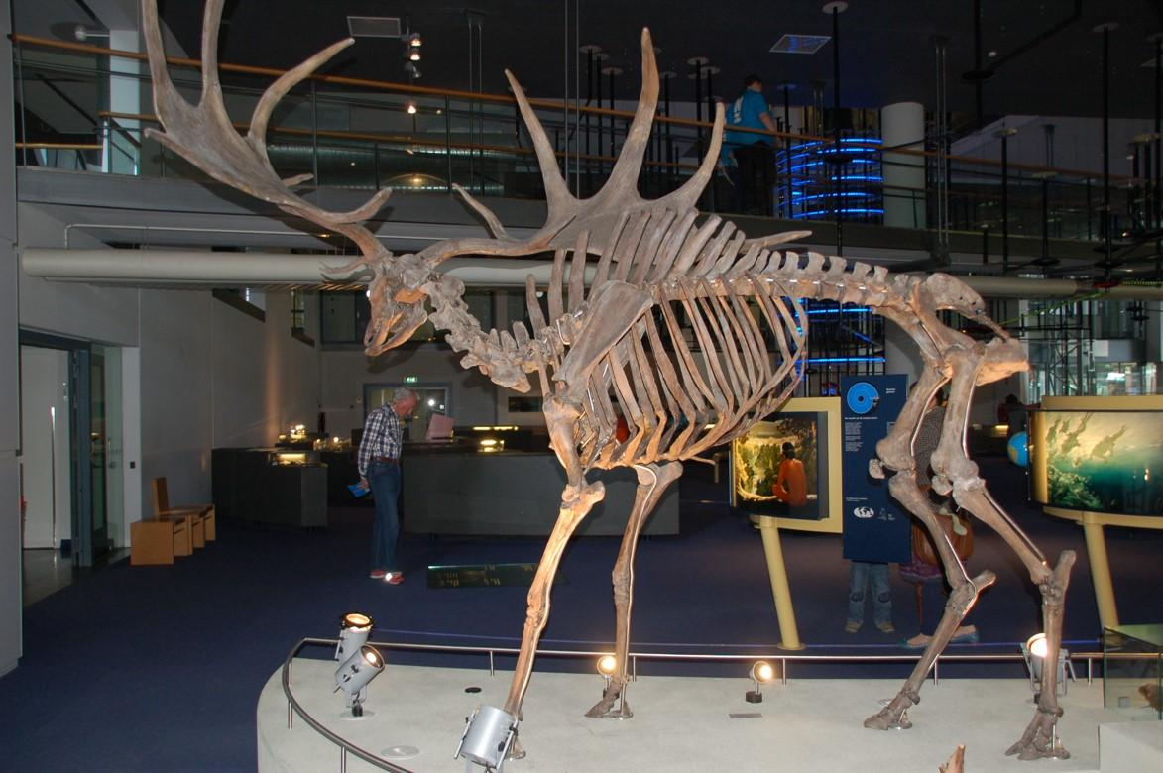
De ijstijd

Slide 13
Bieden deze activiteiten mogelijkheden voor in de klas?

Slide 14
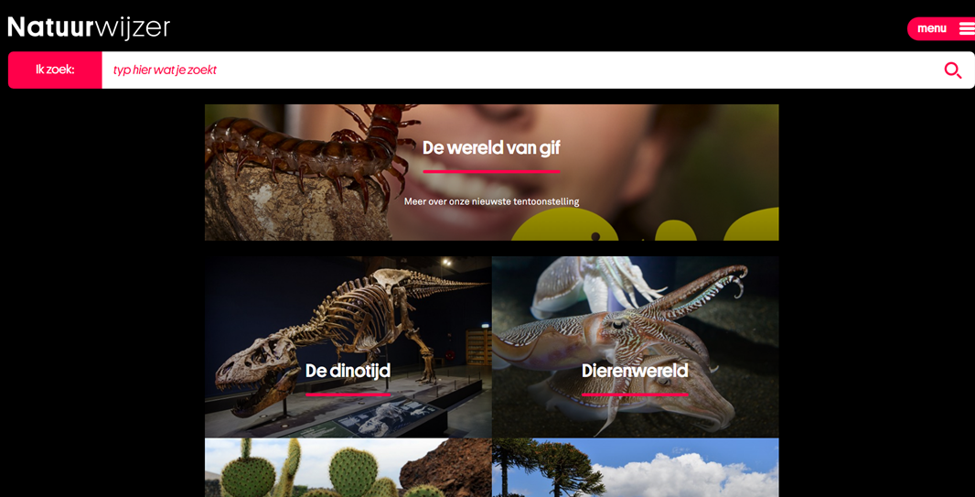
naturalis.natuurwijzer.nl

Slide 15
Dank voor jullie aandacht.
danielle.meuleman@naturalis.nl
krista.leusink@naturalis.nl

